Slide 1

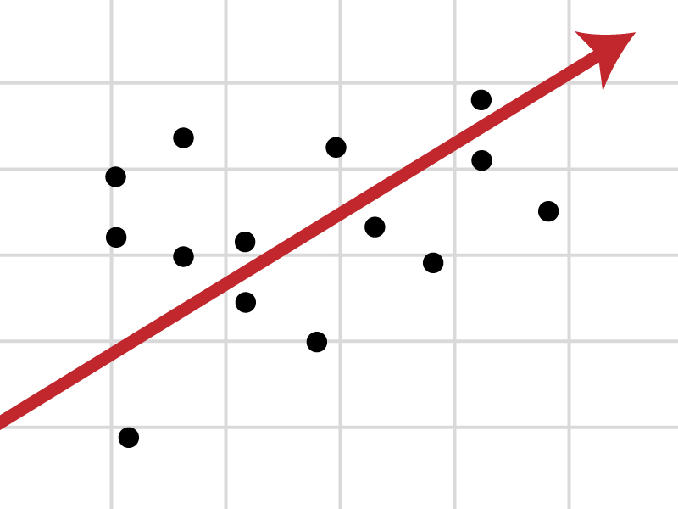
Statistics of INHA University
회귀분석 실습
Chapter 9. 질적 예측변수
급료조사 데이터
상호작용변수
회귀방정식의 체계 : 두 집단의 비교
계절성
연습예제

Slide 2
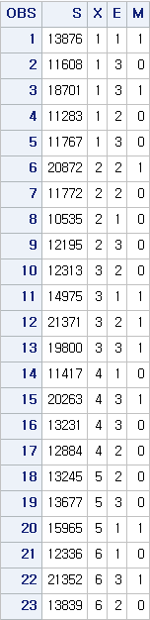
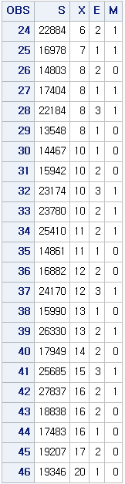
1. 급료조사 데이터
변수 설명
S : 급료
X : 경력연수
E : 교육수준 고졸 1 대학 학부졸업 2 그 이상 3
M : 관리 관리책임이 있는 사람 1 그렇지 않은 사람 0

Slide 3

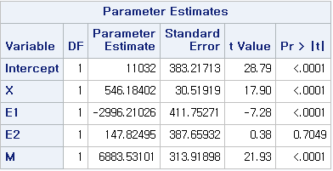

1. 급료조사 데이터
가변수들을 사용한 회귀모형 적합
E (교육수준) | E1 | E2
1 (고졸) | 1 | 0
2 (대졸) | 0 | 1
3 (그 이상) | 0 | 0

Slide 4
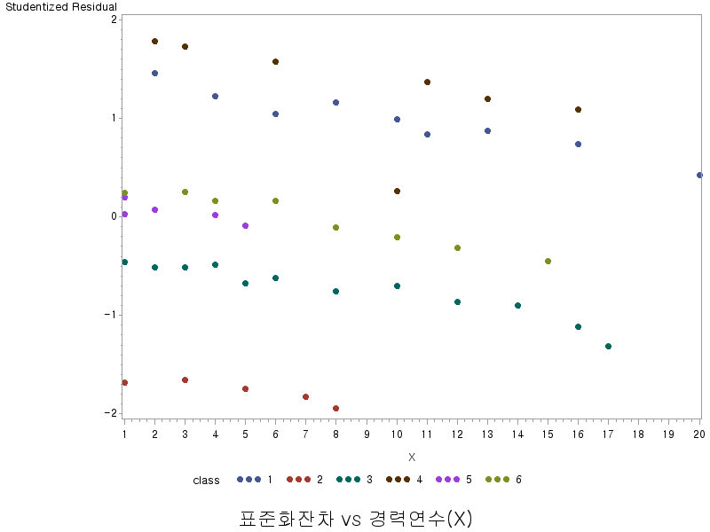

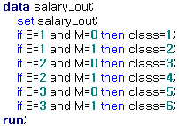

2. 상호작용변수
[그림 5.1] 표준화잔차 대 경력연수(X)

Slide 5
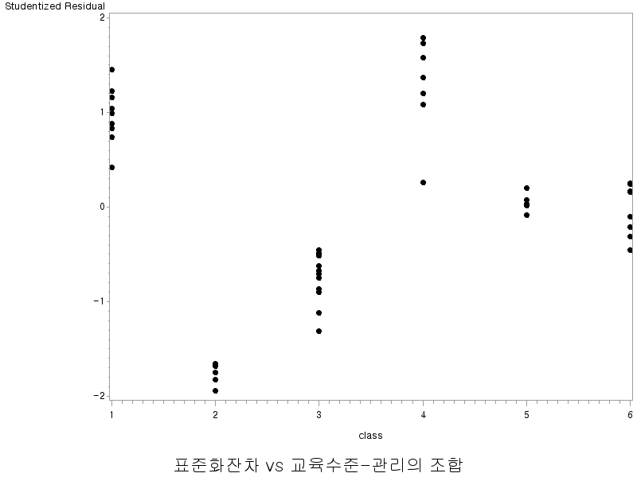

2. 상호작용변수
[그림 5.2] 표준화잔차 대 교육수준-관리의 조합

Slide 6

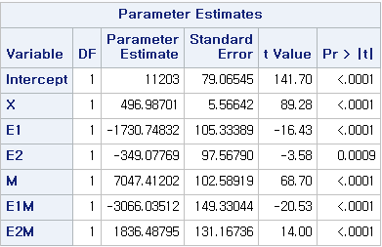

2. 상호작용변수
교호작용(interaction)을 고려한 회귀모형 적합
E1 | E2 | M | E1*M | E2*M
1 | 0 | 1 | 1 | 0
0 | 1 | 1 | 0 | 1
0 | 0 | 1 | 0 | 0
. | . | 0 | 0 | 0

Slide 7
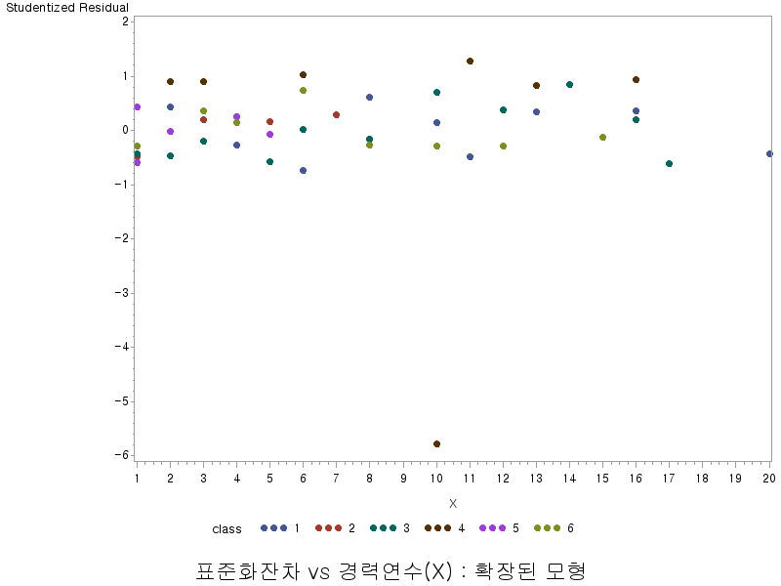


2. 상호작용변수
[그림 5.3] 표준화잔차 대 경력연수(X) : 확장된 모형
관측개체 33은 특이값(outlier)으로 판명 → 제외

Slide 8
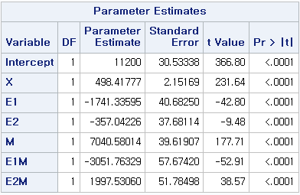

2. 상호작용변수
관측개체 33을 제외한 회귀모형 적합

Slide 9
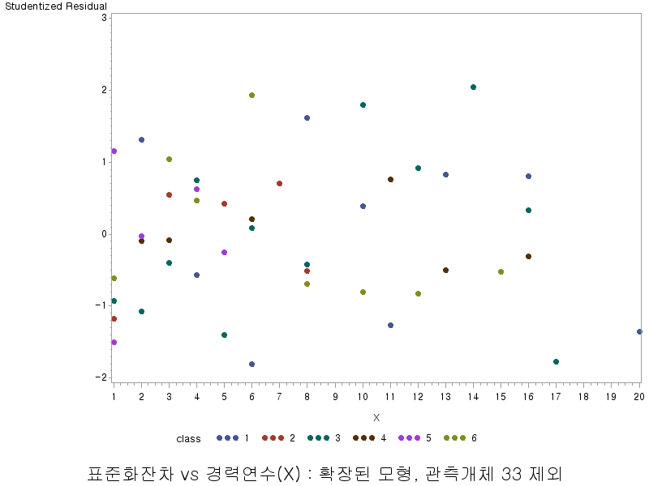


2. 상호작용변수
[그림 5.4] 표준화잔차 대 경력연수(X) : 확장된 모형, 관측개체 33 제외

Slide 10
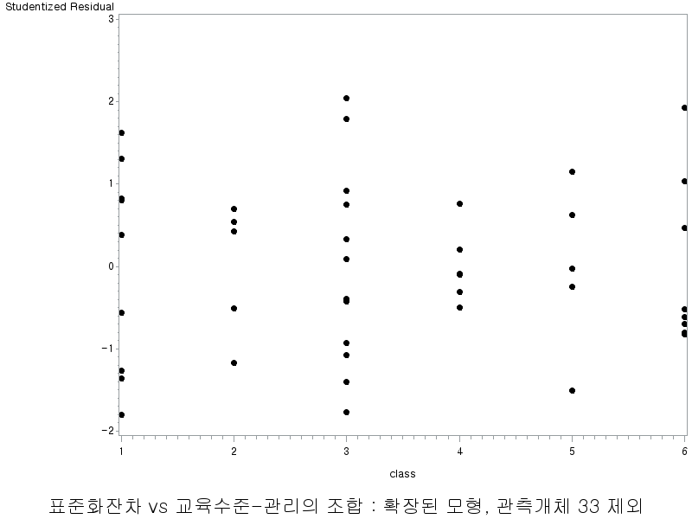

2. 상호작용변수
[그림 5.5] 표준화잔차 대 교육수준-관리의 조합 : 확장된 모형, 관측개체 33 제외

Slide 11
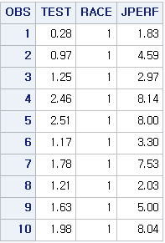
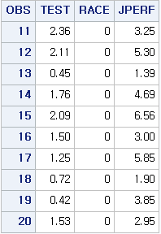
3. 회귀방정식의 체계 : 두 집단의 비교
다른 기울기와 다른 절편항을 가지는 모형
고용전 검사 프로그램 데이터
TEST : 고용 전 검사점수
RACE : 인종 소수민족 1 백인 0
JPERE : 업무수행능력

Slide 12
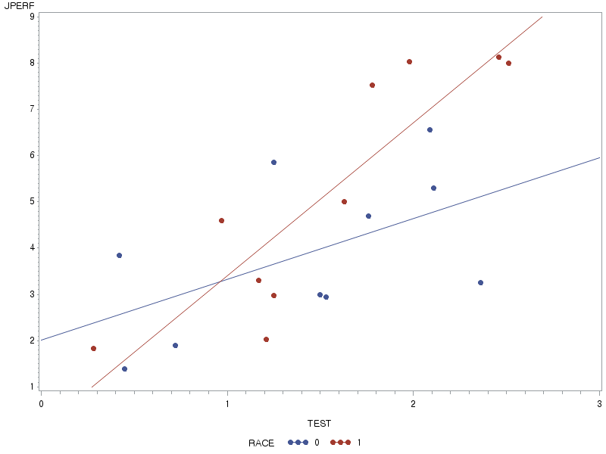

3. 회귀방정식의 체계 : 두 집단의 비교
다른 기울기와 다른 절편항을 가지는 모형

Slide 13

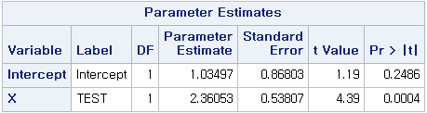

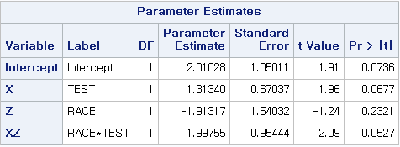

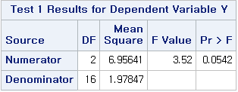
3. 회귀방정식의 체계 : 두 집단의 비교
다른 기울기와 다른 절편항을 가지는 모형

Slide 14


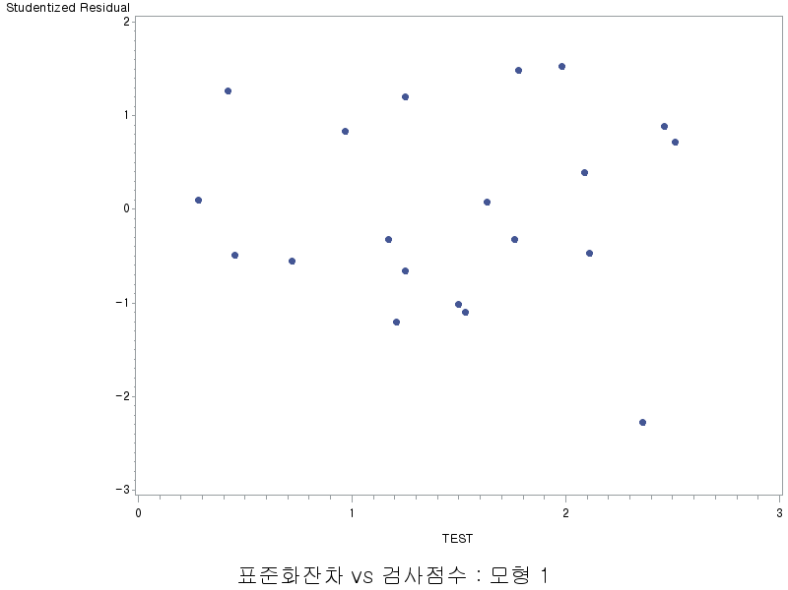
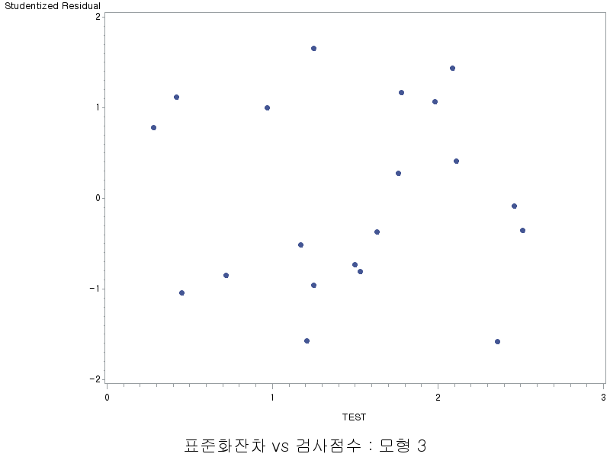
3. 회귀방정식의 체계 : 두 집단의 비교
다른 기울기와 다른 절편항을 가지는 모형
[그림 5.7]
[그림 5.8]

Slide 15
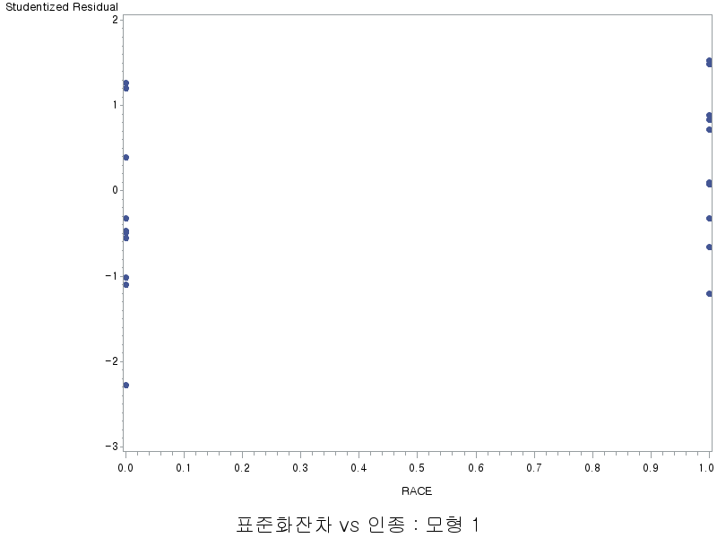

3. 회귀방정식의 체계 : 두 집단의 비교
다른 기울기와 다른 절편항을 가지는 모형
[그림 5.9]

Slide 16


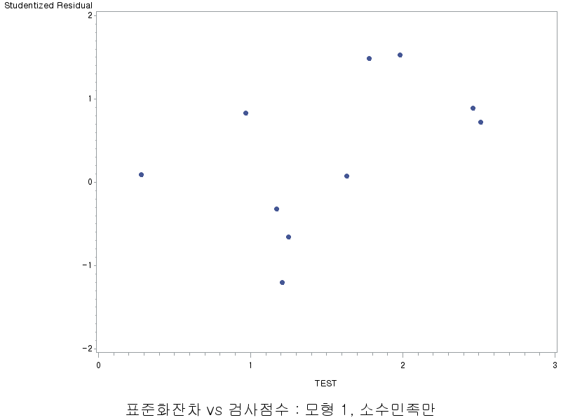
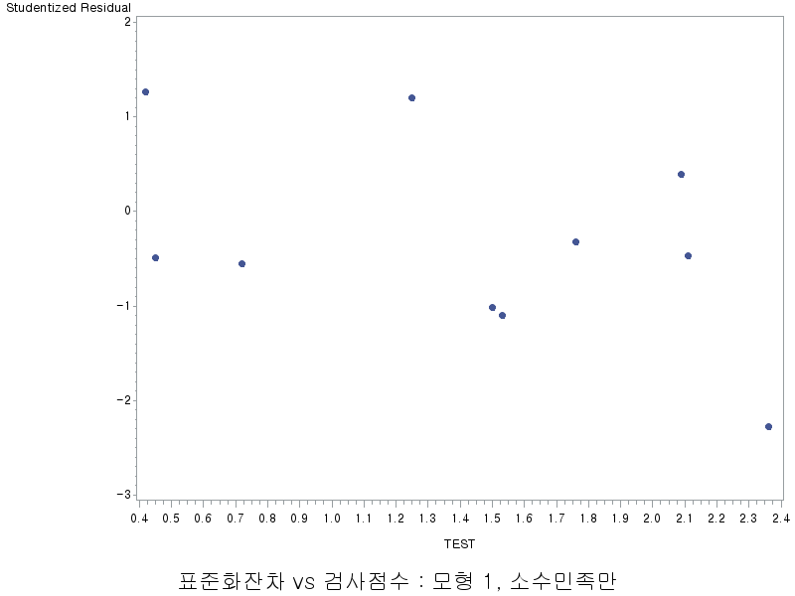
3. 회귀방정식의 체계 : 두 집단의 비교
다른 기울기와 다른 절편항을 가지는 모형
[그림 5.10]
[그림 5.11]

Slide 17
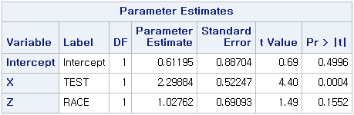

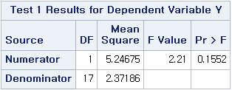
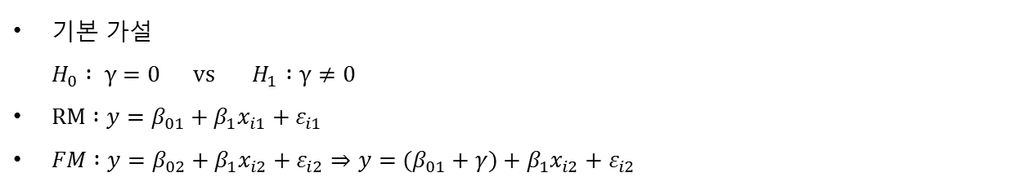
3. 회귀방정식의 체계 : 두 집단의 비교
동일한 기울기와 다른 절편항을 가지는 모형
기본 가설 $H_{0} : γ=0 vs H_{1} :γ≠0$
$RM :y=β_{01}+β_{1}x_{i1}+ε_{i1}$
$FM :y=β_{02}+β_{1}x_{i2}+ε_{i2}⇒y=(β_{01}+γ)+β_{1}x_{i2}+ε_{i2}$

Slide 18
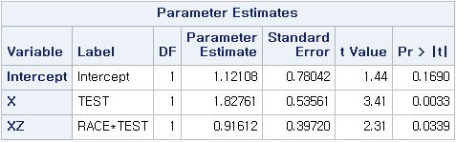

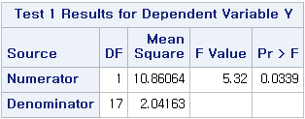
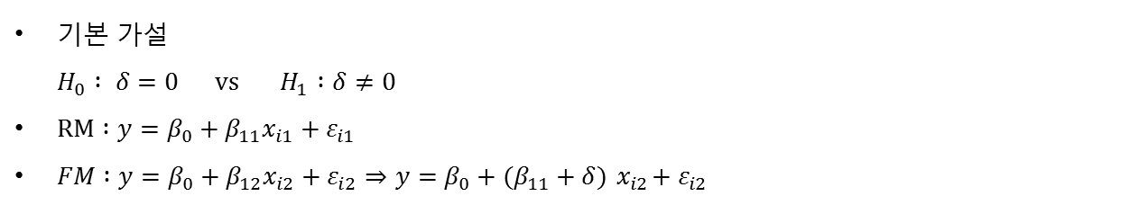
3. 회귀방정식의 체계 : 두 집단의 비교
동일한 절편항과 다른 기울기를 가지는 모형
기본 가설 $H_{0} : δ=0 vs H_{1} :δ≠0$
$RM :y=β_{0}+β_{11}x_{i1}+ε_{i1}$
$FM :y=β_{0}+β_{12}x_{i2}+ε_{i2}⇒y=β_{0}+(β_{11}+δ){ x}_{i2}+ε_{i2}$

Slide 19
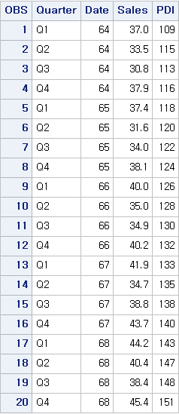
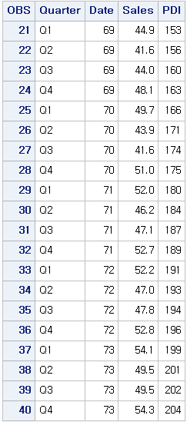
4. 계절성
가처분소득과 스키 판매액 데이터 분석
Quarter : 4분기
Date : 년도
Sales : 스키 판매액
PDI : 개인의 가처분소득

Slide 20


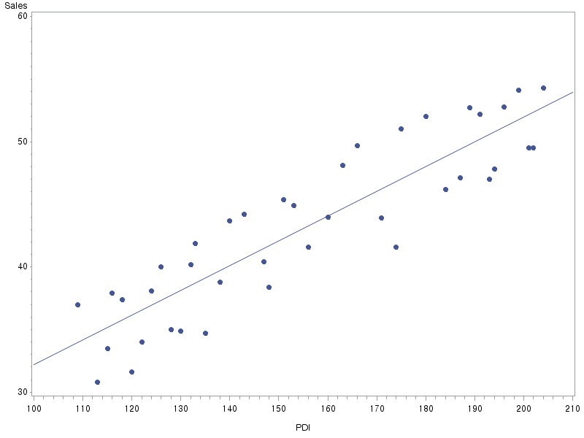
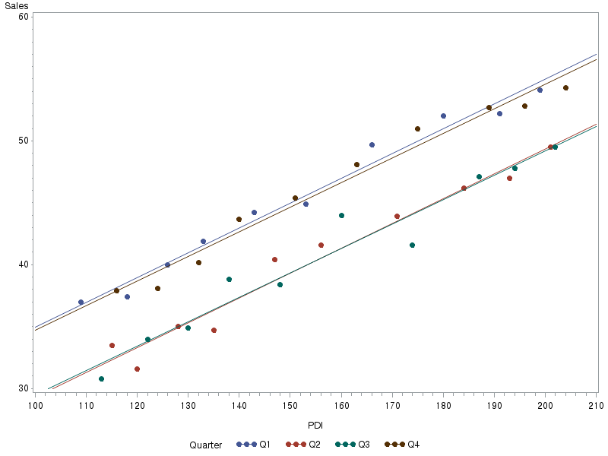
4. 계절성
그래프를 통한 탐색

Slide 21



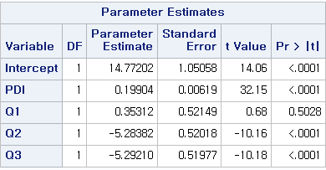
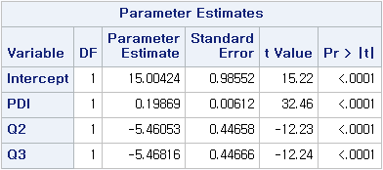
4. 계절성
계절성의 특성을 지우는 지시변수 생성

Slide 22
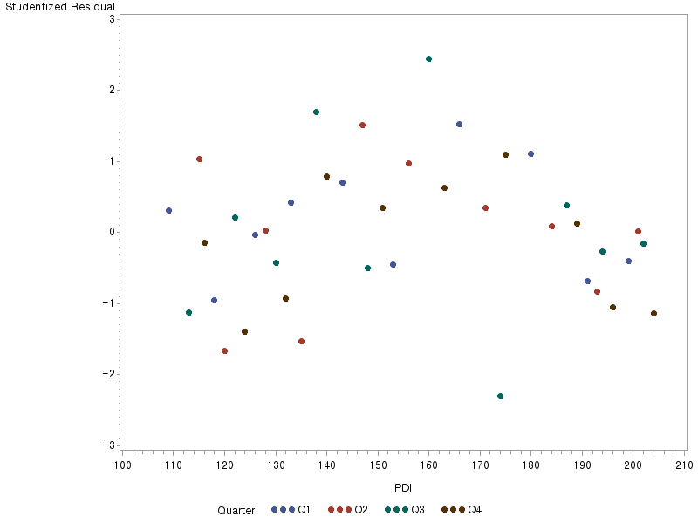
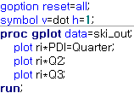
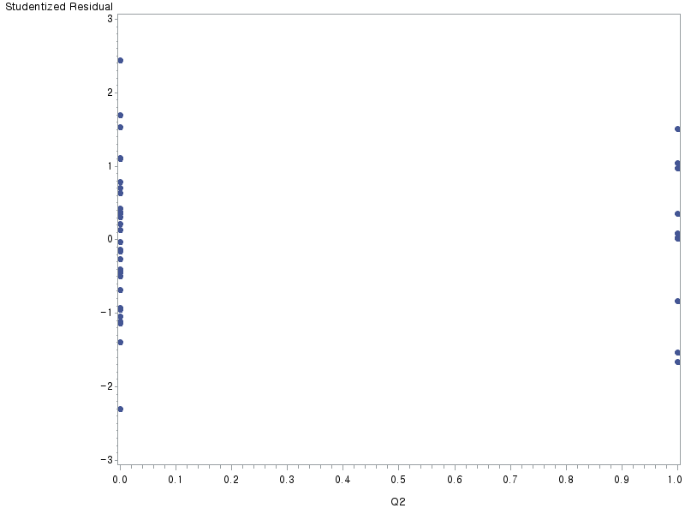
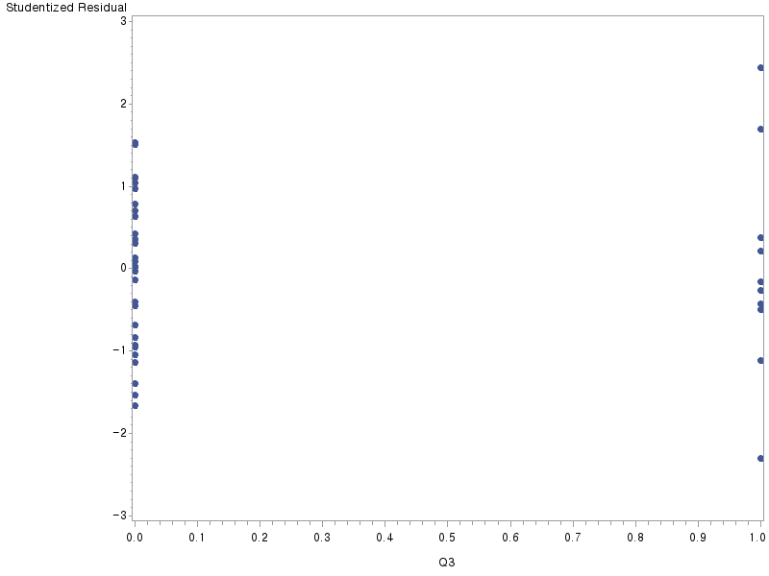
4. 계절성
표준화잔차 대 각 변수 그래프 탐색

Slide 23



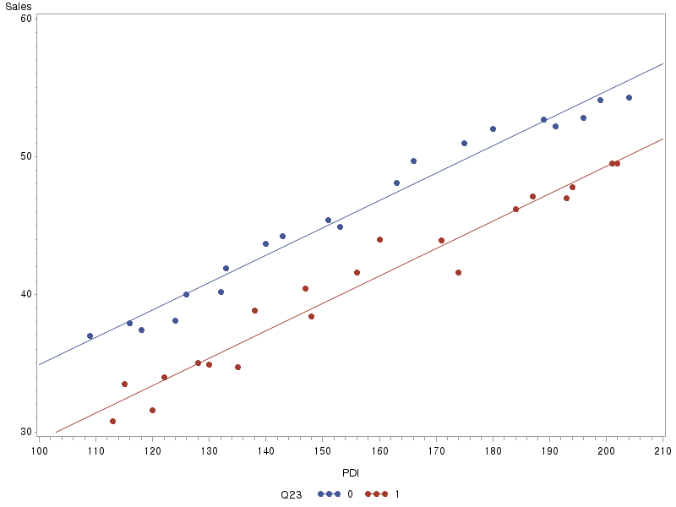
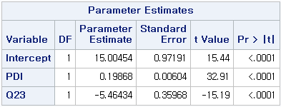
4. 계절성
지시변수 통합 후 재적합

Slide 24

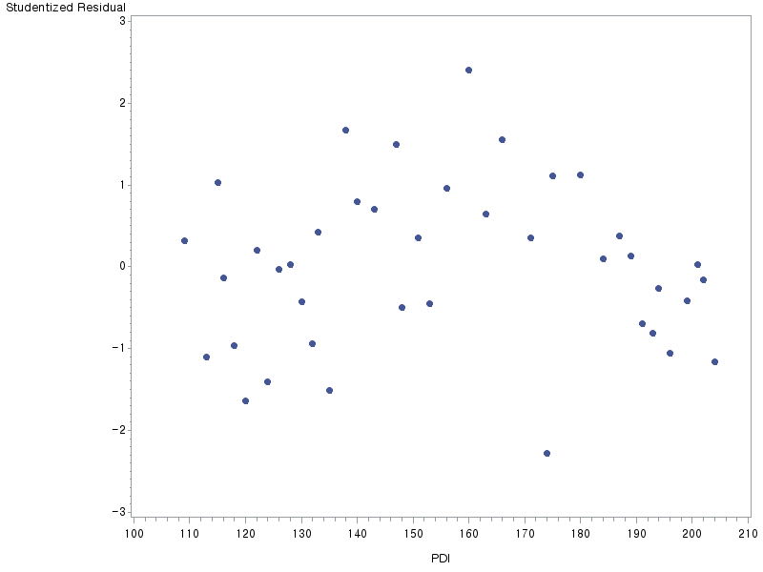
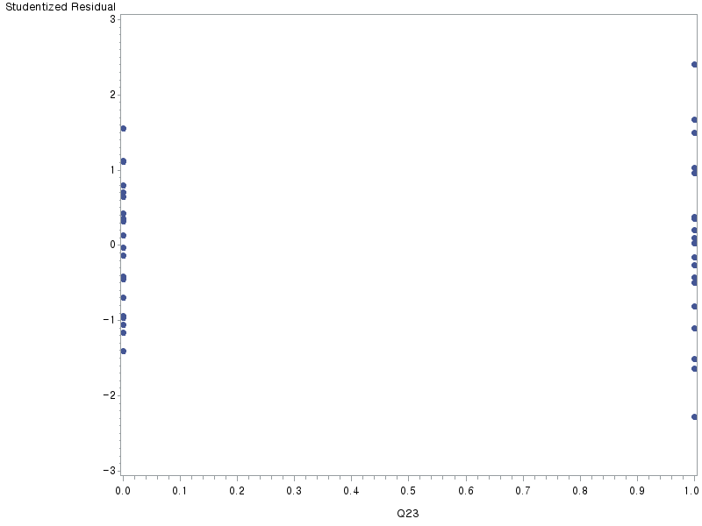
4. 계절성
표준화잔차 대 각 변수 그래프 재탐색

Slide 25
5. 연습예제
학생들의 키와 몸무게의 관계를 연구하고자 한다. 몸무게가 반응변수로, 키가 예측변수로 취해졌다.
class_data.txt 파일을 통해 work.class 데이터 셋을 생성한 후 아래 물음에 답하여라.
변수 설명 : 나이(년), 키(인치), 체중(파운드), 성별(여:1 남:0)
몸무게와 키에 관한 산점도를 그리고 성별에 따른 회귀직선을 추가하여라.
몸무게를 반응변수로 키와 성별이 포함된 회귀모형을 적합시키고, 키와 성별이 몸무게에 영향을 미치는지 설명하여라.
2번에서 적합한 모형을 바탕으로 표준화잔차와 각 변수 사이의 그래프를 그리고, 키와 성별 사이의 interaction이 필요한가에 대해 설명하여라.
interaction term을 추가한 모형을 적합시키고, interaction term이 유의한지 판단하여라. 만약 유의하지 않다면 제거하여라.
최종적으로 얻은 회귀모형으로부터, 몸무게를 예측하기 위한 변수로서 나이를 포함시켜야 하는가에 대해 판단하여라.

